Slide 1
Uvodni video

Slide 2
ZAKON O ZAŠTITI NA RADU RS ZVZD-1
(Uradni list RS, št. 43/11)
Elvin Beširević, dipl.var.inž.

Slide 3
ZAKON O ZAŠTITI NA RADU RS
ZVZD-1 (Službeni list RS, št. 43/11)
OPĆE ODREDBE
OPĆA NAČELA
OBVEZE POSLODAVCA
OBVEZE I PRAVA RADNIKA
OBVEZE SAMOZAPOSLENIH OSEB
DOKUMENTACIJA
ODBOR ZA SIGURNOST I ZDRAVJE NA RADU
OVLAŠTENJE ZA OBAVLJANJE STRUČNIH ZADATKA
NADZOR
PREKRŠAJNE ODREDBE
PRIJELAZNE I ZAVRŠNE ODREDBE

Slide 4
ZAKON O ZAŠTITI NA RADU RS
ZVZD-1 (Službeni list RS, št. 43/11)
OPĆE ODREDBE

Slide 5
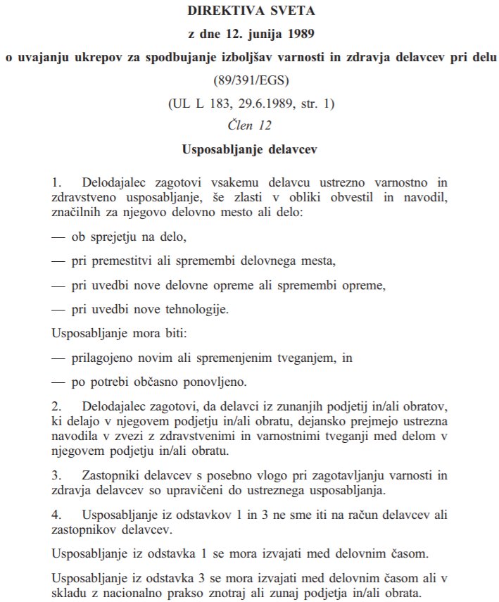
DIREKTIVA SVETA 89/391/EGS
o uvajanju ukrepov za spodbujanje izboljšav varnosti in zdravja delavcev pri delu

Slide 6
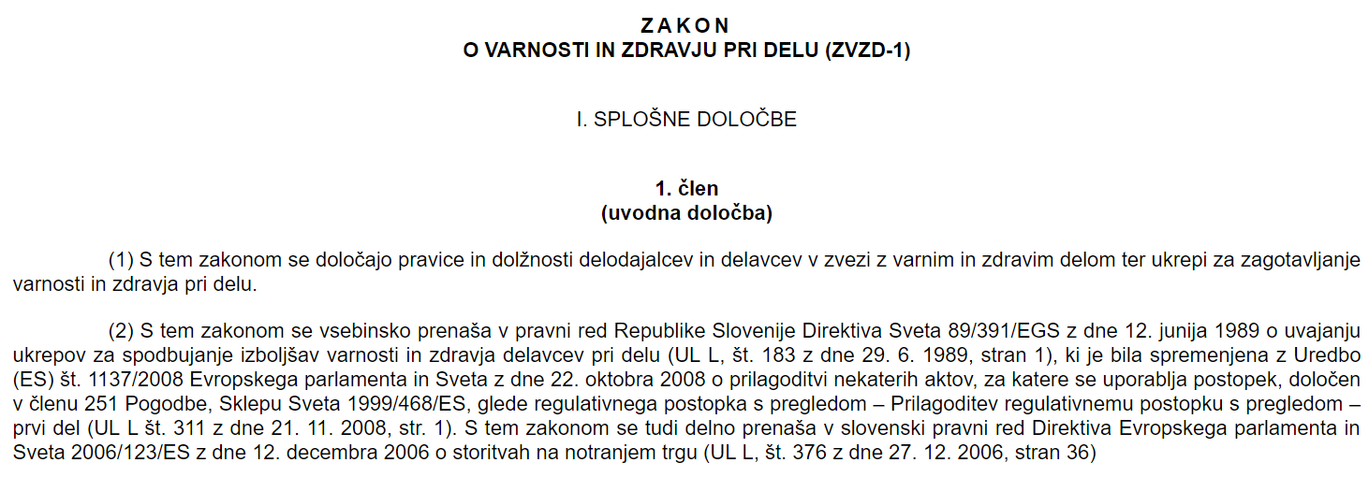
ZAKON O ZAŠTITI NA RADU RS
ZVZD-1 (Uradni list RS, št. 43/11)

Slide 7
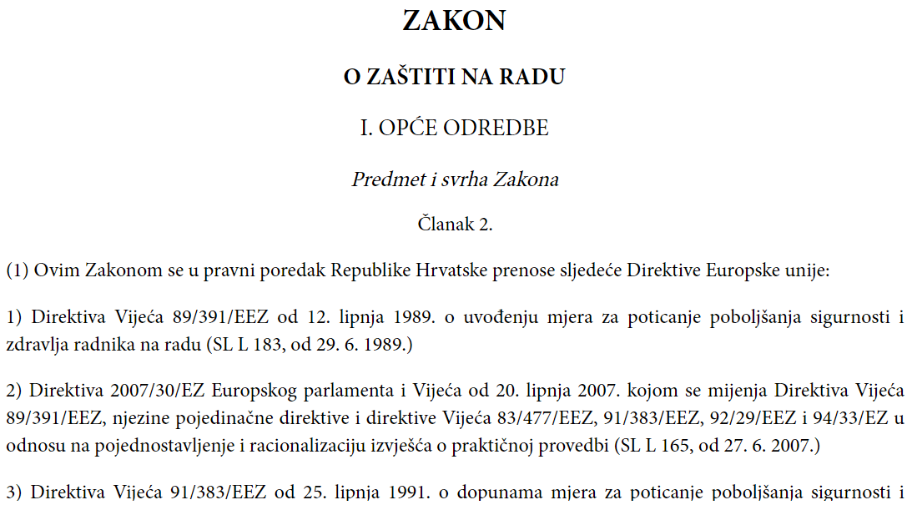
ZAKON O ZAŠTITI NA RADU RH
(NN 71/2014)

Slide 8
ZAKON O ZAŠTITI NA RADU RS
ZVZD-1 (Službeni list RS, št. 43/11)
OPĆA NAČELA PREVENCIJE

Slide 9
OPĆA NAČELA PREVENCIJE
1) izbjegavanja rizika
2) procjenjivanja rizika
3) sprječavanja rizika na njihovom izvoru
4) prilagođavanja rada radnicima, ublažavanja jednoličnog rada, rada s nametnutim ritmom, rada po učinku u određenom vremenu
5) prilagođavanja tehničkom napretku
6) zamjene opasnog neopasnim ili manje opasnim
7) razvoja dosljedne sveobuhvatne politike prevencije povezivanjem tehnologije, organizacije rada, uvjeta rada, ljudskih odnosa i utjecaja radnog okoliša
8) davanja prednosti skupnim mjerama zaštite pred pojedinačnim
9) odgovarajuće osposobljavanje i obavješćivanje radnika
10) besplatnosti prevencije, odnosno mjera zaštite na radu za radnike.

Slide 10
PROMOCIJA ZDRAVJA

Slide 11
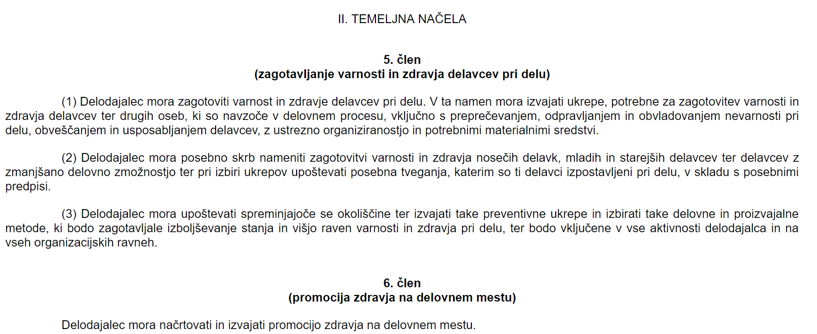
PROMOCIJA ZDRAVJA

Slide 12
PROMOCIJA ZDRAVJA
Poslodavac mora planirati promociju zdravlja na radnom mjestu, osigurati potrebna sredstva i način kako pratiti njegovu provedbu.

Slide 13
PROMOCIJA ZDRAVJA
Prošle godine stres čini 40% svih zdravstvenih slučajeva povezanih s radom i 49% svih izgubljenih radnih dana.

Slide 14
EKONOMSKA RAČUNICA?
500 EUR
3.500 EUR neposrednih stroškov
20.050 EUR posrednih stroškov

Slide 15
ZAKON O ZAŠTITI NA RADU RS
ZVZD-1 (Službeni list RS, št. 43/11)
OBVEZE POSLODAVCA

Slide 16
OBVEZE POSLODAVCA
Poslodavac mora pisno procijeniti rizike kojima su radnici izloženi ili bi mogli biti izloženi kod rada.

Slide 17
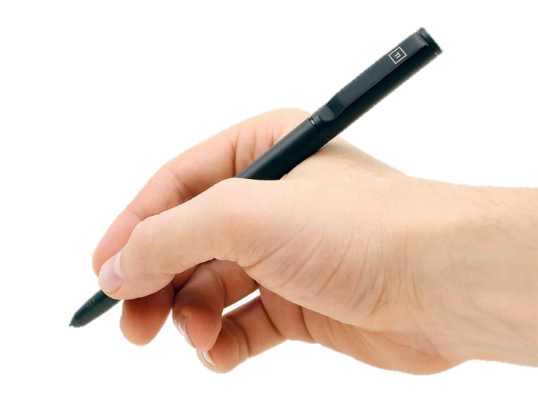
OBVEZE POSLODAVCA
Poslodavac mora revidirati ili dopuniti procjenu rizika:
kada postojeće preventivne zaštitne mjere nisu dovoljne ili više nisu adekvatne;
kada se mijenjaju podaci na kojima se procjena temelji;
kada postoji mogućnost i način za izboljšavanje procjene rizka.

Slide 18
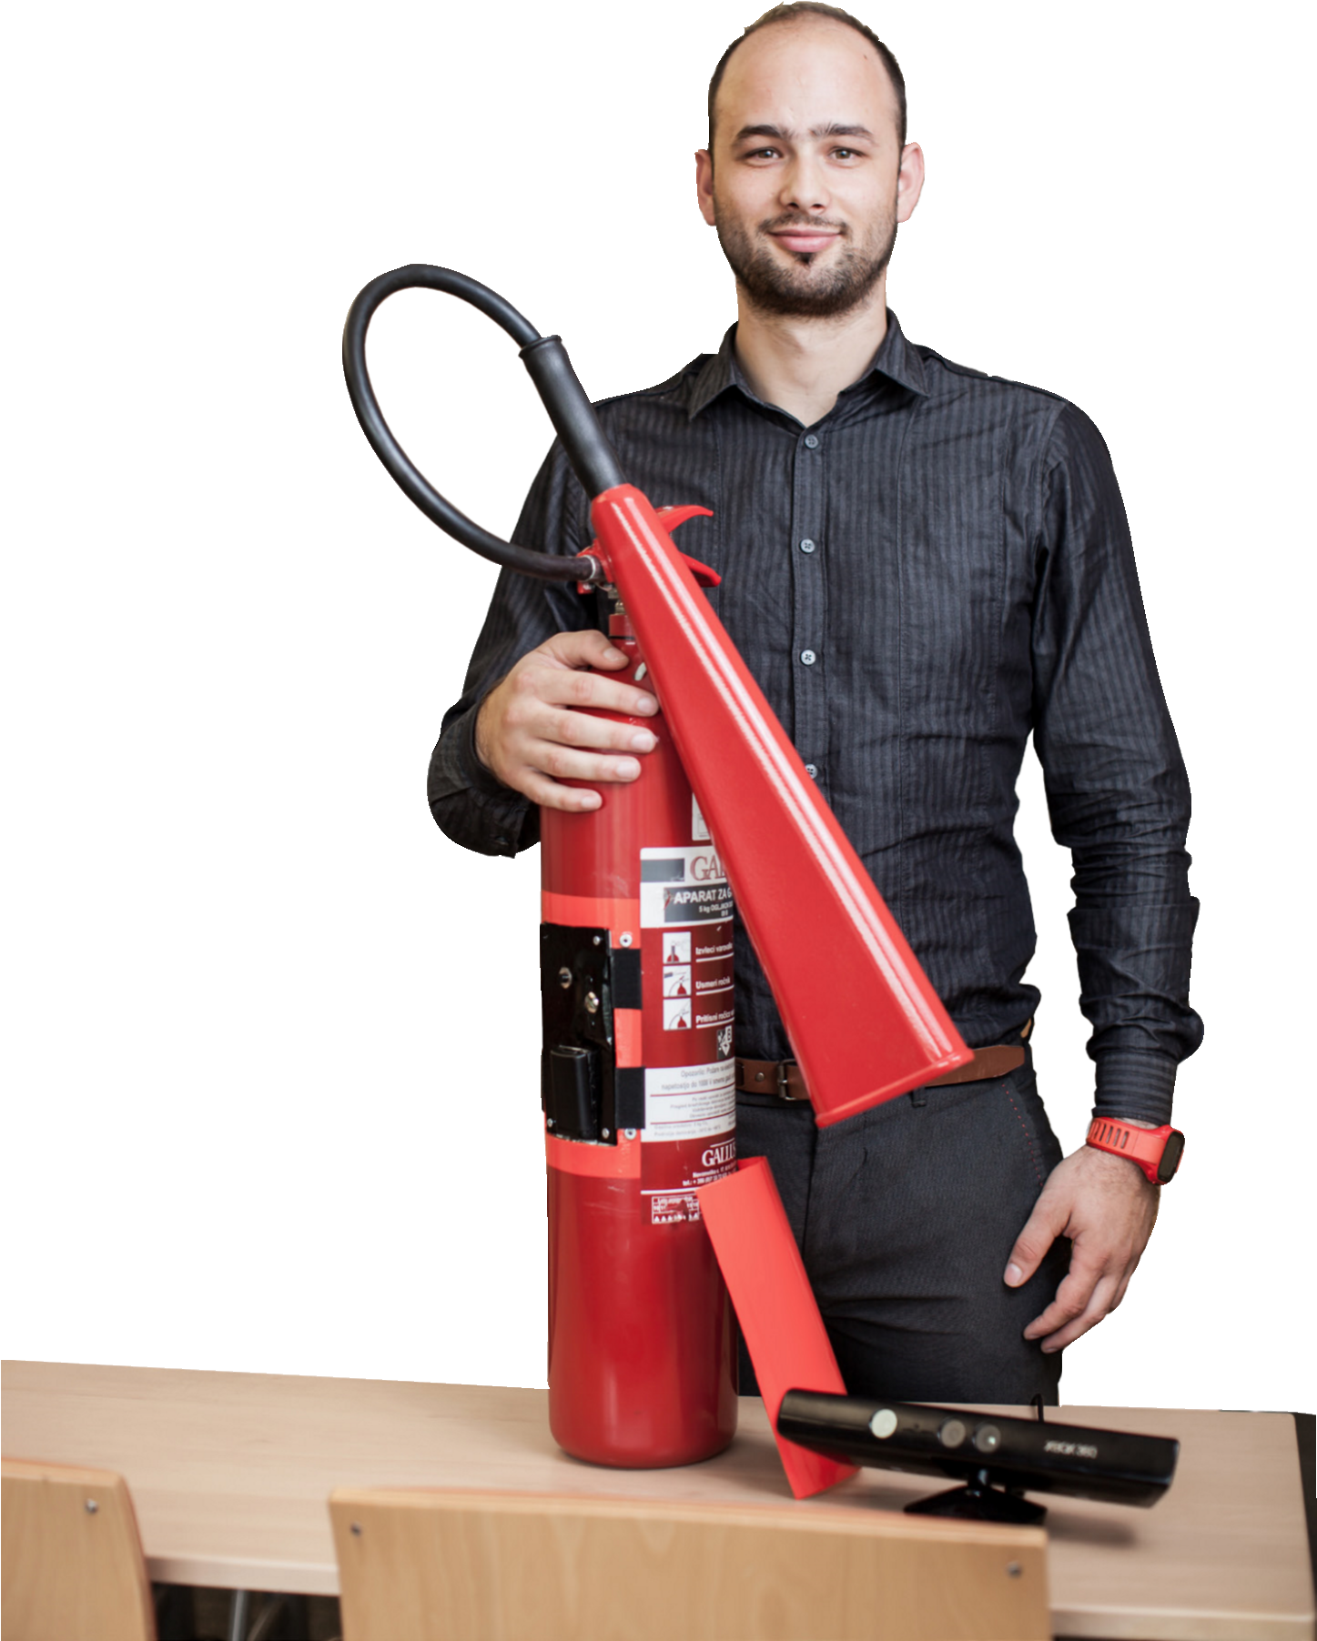
OBVEZE POSLODAVCA
Poslodavac mora :
povjeriti obavljanje poslova zaštite na radu stručnom licu, provođenje zdravstvenih mjera liječniku medicine rada;

Slide 19
OBVEZE POSLODAVCA
Poslodavac mora :
osigurati zdravstvene preglede radnicim
periodika:
≤5 godina
≤3 godina - opsniji radovi

Slide 20
OBVEZE POSLODAVCA
Poslodavac mora :
informirati radnike o uvođenju novih tehnologija i sredstava rada, te rizicima za nezgode, profesionalne bolesti i bolesti povezanih s radom, te izdavati sigurnosne upute,
osposobljavanje radnika za siguran i zdrav rad,

Slide 21
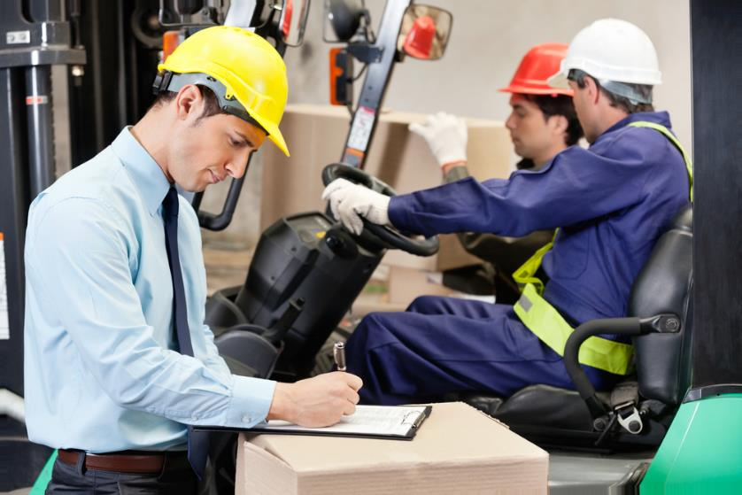
OBVEZE POSLODAVCA
Osposobljanje teoretično i praktično.
Periodika:
Dolučena u procjeni rizika
U rokovima što nisu duži od 2 godina za opasnija radna mjesta

Slide 22
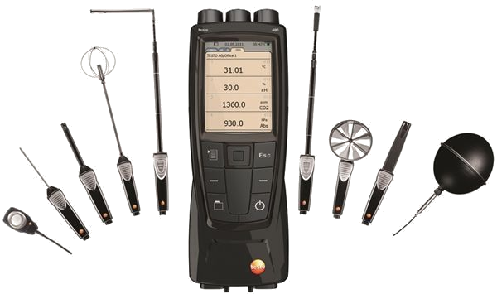
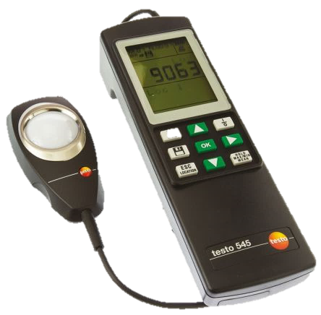
OBVEZE POSLODAVCA
Pruža radnikima osobnu zaštitnu opremu i njihovu upotrebu
Periodično ispitivanje štetnosti radnog okruženja, provjeriti odgovarajuće radne uvjete
Periodika se doluči u procjeni rizika.

Slide 23
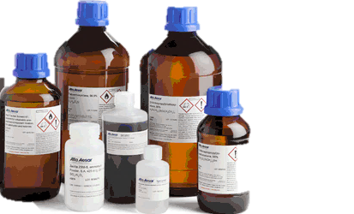
OBVEZE POSLODAVCA
Opasne kemikalije
Pravilnik o dozvolama za obavljanje stručnih poslova iz područja sigurnosti na radu
Akreditacija
SIST EN 689:1998 Smjernice za procjenu izloženosti udisanjem kemijskih tvari
<50% granične vrjednosti ponovo za 16 tjedana
Od 25% do 50% GV → 32 tjedna
<25% GV → 64 tjedna

Slide 24
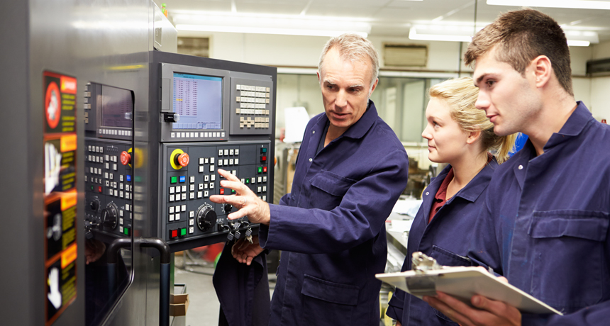
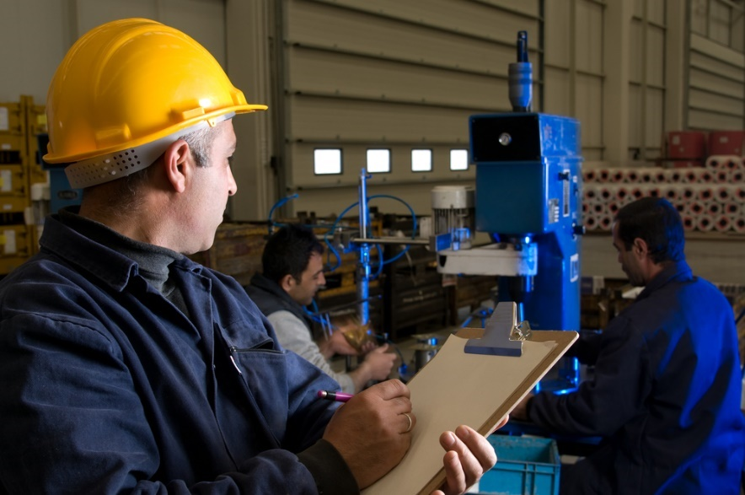
OBVEZE POSLODAVCA
Obavlja periodične preglede i ispitivanja radne opreme,
Skladno sa preporukama proizvađača ali ne u roku dužem od 36 mjeseci
Pruža sigurno radno okruženje i korištenje radne opreme.

Slide 25
Opasnost za nasilje trećih osoba
Primjerna oprema i uređenost radnog mjesta.
Postupci.

Slide 26
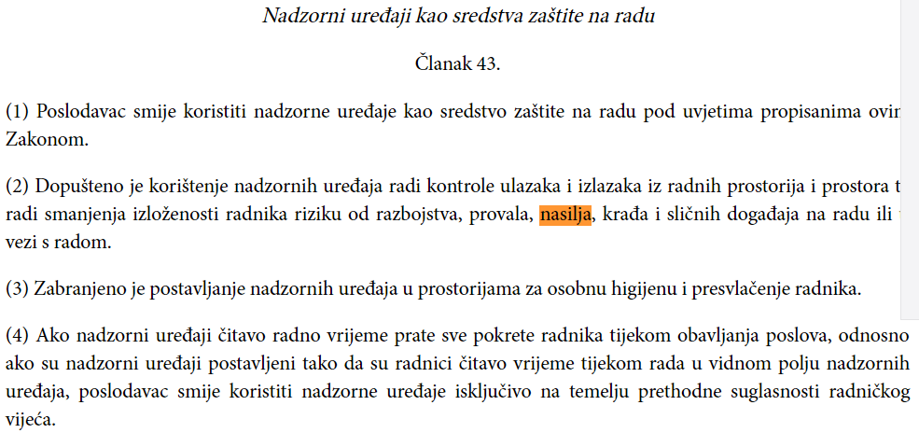
Opasnost za nasilje trećih osoba

Slide 27
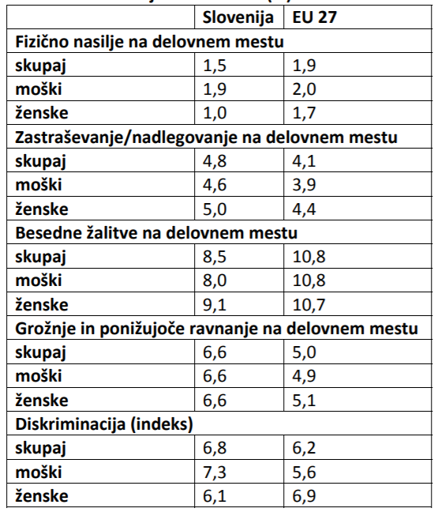
Izvještaj o psihosocialnih rizicih na radnom mjestu u Sloveniji

Slide 28
Nasilje, zlostavljanje, uznemiravanje, psihosocijalni rizik

Slide 29
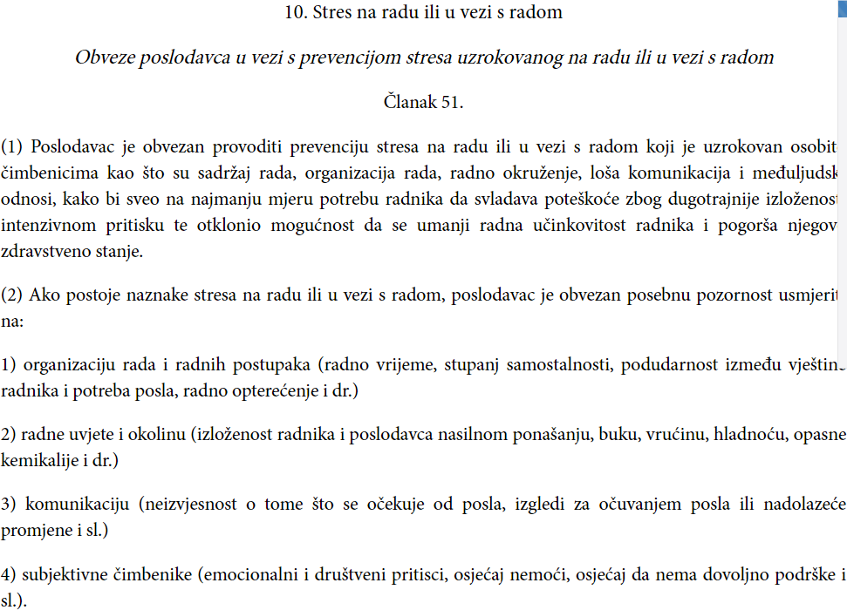
Nasilje, zlostavljanje, uznemiravanje, psihosocijalni rizik

Slide 30
ZAKON O ZAŠTITI NA RADU RS
ZVZD-1 (Službeni list RS, št. 43/11)
PRAVA I DOŽNOSTI RADNIKA

Slide 31
OBVEZE I PRAVA RADNIKA
Radnik mora:
koristiti radnu opremu, u skladu s uputama poslodavca;
upotrebljavati osobnu zaštitnu opremu u skladu s njegovom svrhom;
odmah obavijestiti poslodavca o bilo kakvih nedostataka, štetnosti ili drugih pojava;
surađivati s poslodavcima sve dok se ne utvrdi sigurna radna okolina i radni uvjeti.

Slide 32
OBVEZE I PRAVA RADNIKA
Zabrana pijenja alkohola i uzimanja drugih sredstava ovisnosti.
Poslodavac će odrediti situaciju prema postupku i na način utvrđen internim aktom poslodavca.

Slide 33
ZAKON O ZAŠTITI NA RADU RS
ZVZD-1 (Službeni list RS, št. 43/11)
PREKRŠAJNE ODREDBE

Slide 34
PREKRŠAJNE ODREDBE
Novčanom kaznom od 2.000 do 40.000 EUR kazni se poslodavac koji:
ne procjenjuje rizike u pisanom obliku,
ne revidira procjenu rizika
ne prihvati izjavu o sigurnosti sa procjenom rizika,
ne izradi procjenu zdravstvenog rizika,
ne predloži zapisnik o savjetovanju radnika,
ne objavi izjavu o sigurnsoti sa procjenom rizika,
ne pruža radnikima OSO-u i njegovu uporabu,
ne provodi periodična istraživanja o štetnosti radnog okoliša,
ne provodi periodične inspekcije i ispitivanja radne opreme,
koristiti neprikladnu radnu opremu i druga sredstva za rad
ne poduzima mjere za pružanje prve pomoći,
ne poduzima mjere za sprečavanje mobinga,
ne pruža zdravstvenih pregleda radnika,
ne pruža obuku za radnike,
nije uklonijo s posla radnika pod utjecajem psihoaktivnih tvari

Slide 35
PREKRŠAJNE ODREDBE
Novčana kazna od 500 do 4.000 eura bit će izrečena i za odgovornu osobu poslodavca!

Slide 36
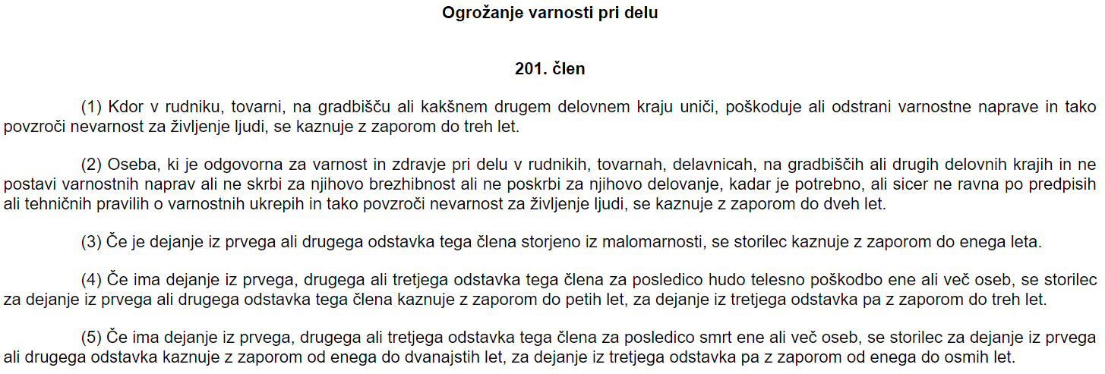
KAZENSKI ZAKONIK (KZ-1)
(Uradni list RS, št. 50/12 – uradno prečiščeno besedilo, 6/16 – popr., 54/15, 38/16 in 27/17)

Slide 37
Hvala!
Elvin Beširević Višji strokovni delavec CTVSN - SSN T: +386 1 585 51 16 | M: +386 41 559 278 | E: elvin.besirevic@zvd.si ZVD Zavod za varstvo pri delu d.o.o. | Chengdujska cesta 25, 1260 Ljubljana - Polje

